Slide 1

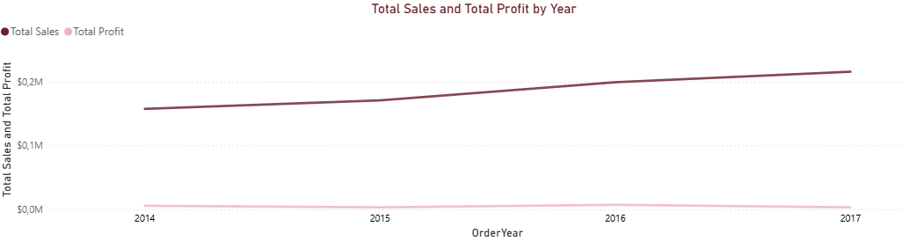

HIỆU SUẤT KINH DOANH CỦA SIÊU THỊ 2014 - 2017
OVERVIEW
DOANH THU VÀ LỢI NHUẬN THEO NĂM
$ 2,30M
Doanh thu đạt được sau 4 năm
$286,430K
Lợi nhuân thu về sau 4 năm
12,47%
Biên lợi nhuận
Doanh thu tăng đều qua các năm, đặc biệt từ 2014 đến 2017 doanh thu đã tăng mạnh.
Lợi nhuận tăng chậm và thấp hơn nhiều so với doanh thu, cho thấy biên lợi nhuận không cải thiện, doanh nghiệp cần xem xét lại chi phí và hiệu quả hoạt động.
1871
Giao dịch thua lỗ

Slide 2

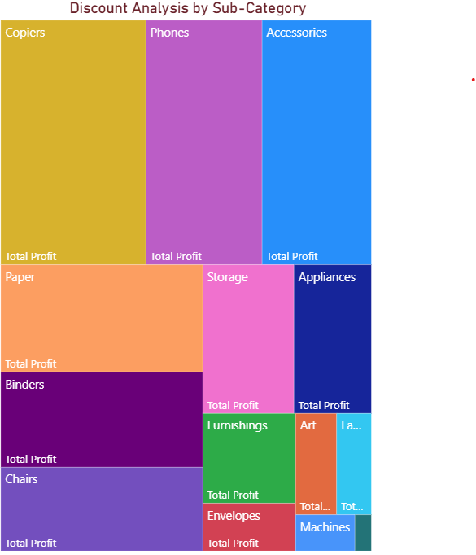
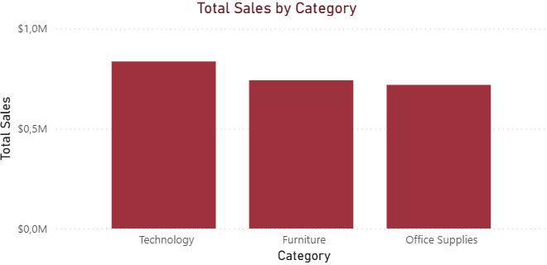
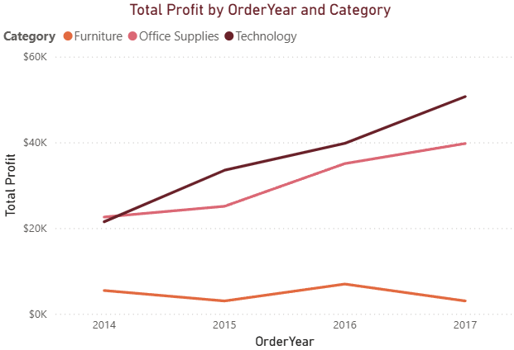
Từ góc độ ngành hàng
Technology dẫn đầu về doanh thu và có mức lợi nhuận tăng ổn định qua các năm, cho thấy tiềm năng mở rộng rõ rệt. Nên đầu tư mạnh, mở rộng mặt hàng, đẩy mạnh bán online
Office Supplies có doanh thu tốt và lợi nhuận tăng đều, là phân khúc hỗ trợ tốt về biên lợi nhuận.
Furniture có doanh thu cao nhưng lợi nhuận thấp, biến động, cho thấy cần rà soát chi phí, điều chỉnh tồn kho và định giá.
Copiers, Phones và Accessories chiếm tỉ trọng lớn lợi nhuận của siêu thị

Slide 3
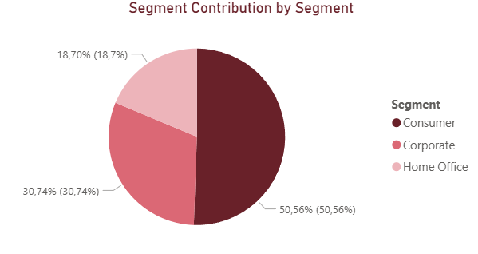
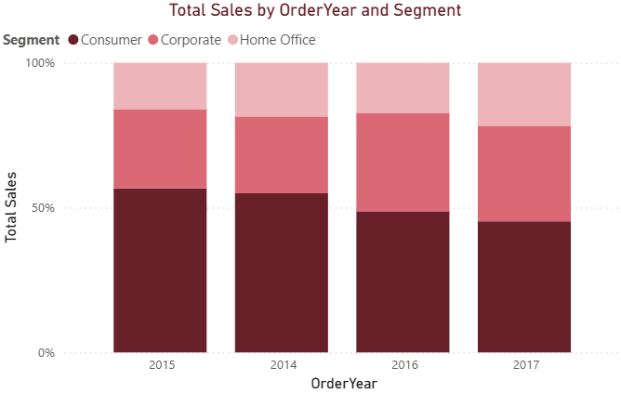
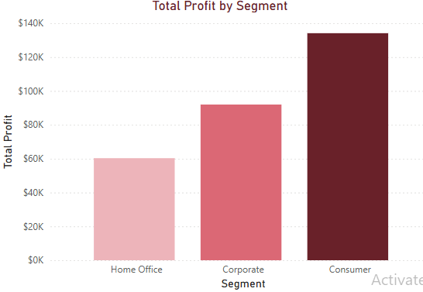
Từ góc độ khách hàng
Consumer chiếm tỷ trọng cao nhất về doanh thu 50,56% và cũng mang lại lợi nhuận cao nhất. Tuy nhiên, tỷ trọng này đang giảm dần qua các năm 2015-2017.
Corporate giữ vững mức đóng góp 30,74% và có lợi nhuận tương đối ổn định, đứng thứ hai.
Home Office có tỷ trọng nhỏ nhất 18,7% nhưng doanh thu đang tăng trưởng dần, cho thấy tiềm năng phát triển dài hạn, dù lợi nhuận hiện tại còn đang thấp.

Slide 4
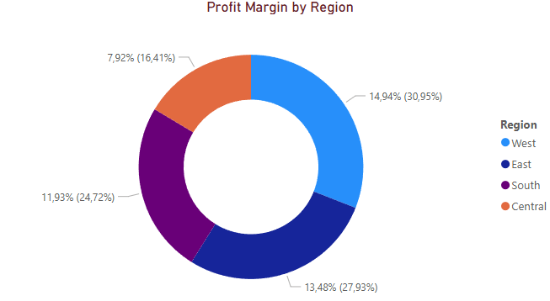
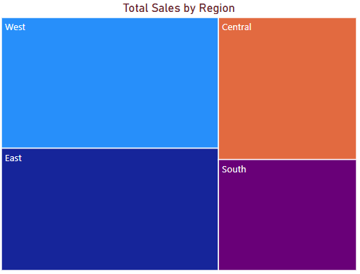
Tổng quan từng khu vực
DOANH THU VÀ LỢI NHUẬN THEO TỪNG KHU VỰC
West là vùng dẫn đầu cả về tổng doanh thu 30,95% và biên lợi nhuận cao nhất 14,94% và là vùng hoạt động hiệu quả nhất.
East có doanh thu tốt 27,93% và biên lợi nhuận ổn định 13,48%, là vùng tiềm năng cần tiếp tục phát triển.
South đạt 24,72% doanh thu nhưng biên lợi nhuận thấp 11,93%, cần tối ưu chi phí vận hành hoặc định lại giá cả.
Central có doanh thu thấp nhất 16,41% và biên lợi nhuận thấp nhất 7,92%, cần xem xét chiến lược phân phối tại khu vực này.
Đề xuất theo khu vực năm 2018:
Tăng đầu tư vùng West & East: đa dạng hoá sản phẩm
Tối ưu chi phí tại South: đánh giá lại chi phí, tập trung vào nhóm sản phẩm có lợi nhuận cao hơn
Thay đổi chiến lược vùng Central: áp dụng các chiến dịch marketing, xem xét chính sách vận hành

Slide 5
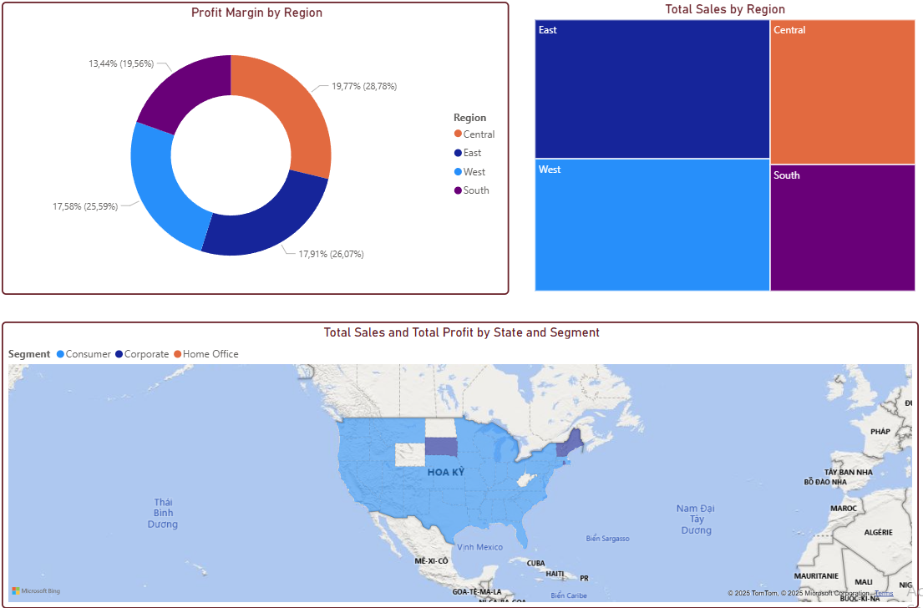
v
TECHNOLOGY
Central có biên lợi nhuận cao nhất 28,78% dù không dẫn đầu doanh thu nhưng nên ưu tiên mở rộng.
East có doanh thu cao nhất, biên lợi nhuận ổn định.
South có cả doanh thu và lợi nhuận thấp, khu vực cần được cải thiện chiến lược vận hành.
Consumer là phân khúc chủ lực ở nhiều khu vực, vì vậy nên tập trung tiếp thị và chăm sóc.

Slide 6
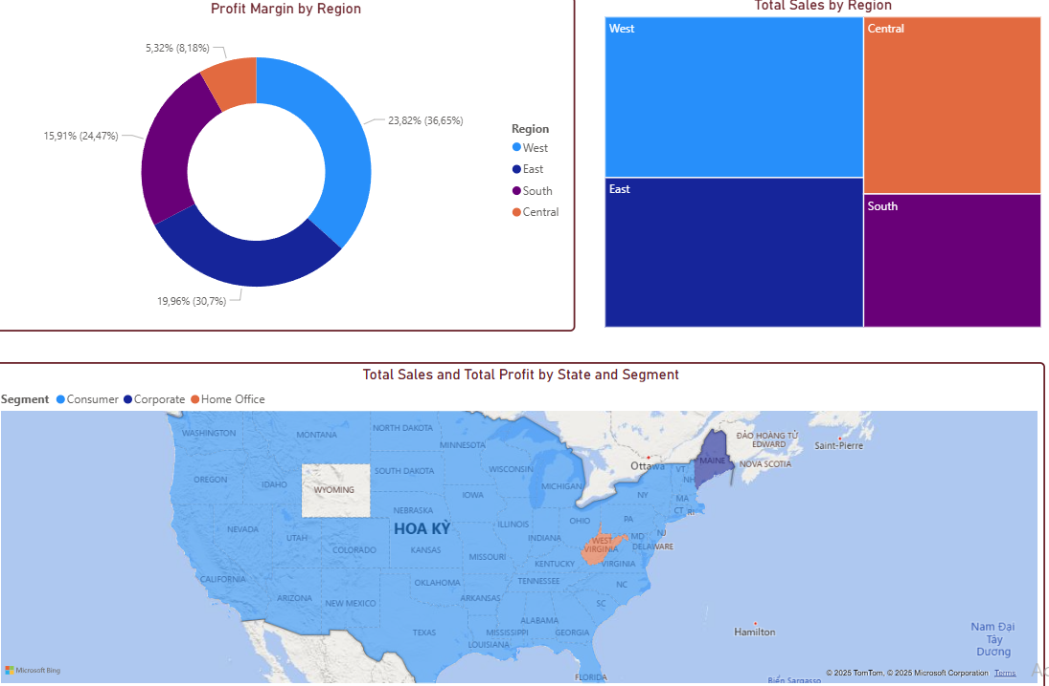
Office Supplies
West là vùng có biên lợi nhuận cao nhất 36,65% và doanh thu lớn, là khu vực hiệu quả nhất.
East và South có doanh thu ổn định, biên lợi nhuận ở mức ổn
Central có biên lợi nhuận thấp nhất 8,18% dù doanh thu lớn, cần xem xét lại chi phí và chiến lược.
Consumer là phân khúc chiếm ưu thế tại hầu hết các khu vực nên quan tâm và chăm sóc khách hàng cá nhân.

Slide 7
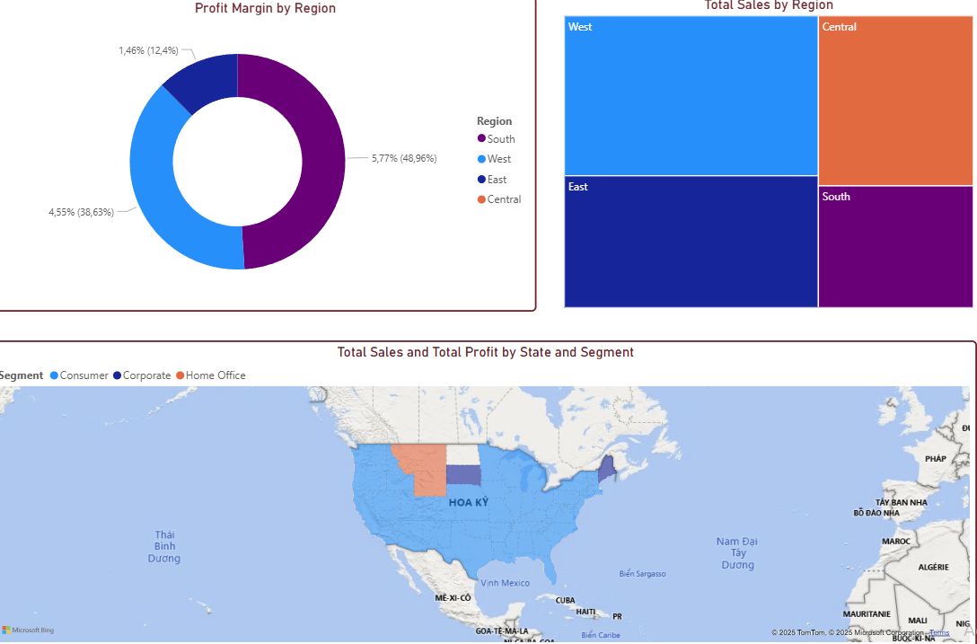
Furniture
South có biên lợi nhuận cao nhất 48,96%, dù tổng doanh thu không lớn và là vùng tiềm năng cần khai thác thêm.
West và East dẫn đầu về doanh thu, nhưng biên lợi nhuận ở mức trung bình West: 38,63%, East: 12,4% nên tối ưu chi phí để tăng hiệu quả.
Central có doanh thu khá cao nhưng biên lợi nhuận thấp nhất 1,46% cần rà soát lại mô hình kinh doanh và chi phí hoạt động.
Consumer vẫn chiếm ưu thế tại hầu hết các nơi, nên tiếp tục ưu tiên chăm sóc nhóm khách hàng này.

Slide 8

ĐỀ XUẤT/ KHUYẾN NGHỊ
Tập trung đẩy mạnh các sản phẩm về Technology và phát triển các ngành hàng có cơ hội tăng trưởng cao, đặc biệt nhóm Office Supplies cần được kiểm tra vì dù mang lạI lợi nhuận lớn nhưng doanh thu chưa được tối ưu theo.
Phát triển và tối ưu hoá chi phí vận hành, phân phối của nhóm ngành Furniture để cải thiện hiệu suất.
Tăng cường áp dụng các chiến dịch marketing tại các khu vực có hiệu suất thấp, phân tích hành vi kèm lợi nhuận từng nhóm, từ đó thiết kế chiến dịch tiếp thị chính xác hơn.

